Slide 1
はじめに
・プレゼン資料はヒストグラムや散布図ぐらいまでわかる顧客を想定しています。
・各分析における、細かい操作・試行錯誤等は各スライドのコメントに書いてあります。
次ページから資料が始まります

Slide 2
オイル温度予測
竹内大和

Slide 3
アウトライン
1.分析の目標・手順
2.予測機の訓練
3.分析のまとめ・今後の課題

Slide 4
1.分析の目標・手順
使用データ → ETDataset
2016年~2018年のオイル温度と各種変数の入ったデータ
最終目標：ある程度の統計学的な根拠によって説明でき、かつ高精度な予測機を作る

Slide 5
1.分析の目標・手順
分析手順
1.データの観察
予測機の性質とデータの性質を合わせて観察し、改良を目指す
2.予測機の構築・訓練
3.予測機の評価

Slide 6
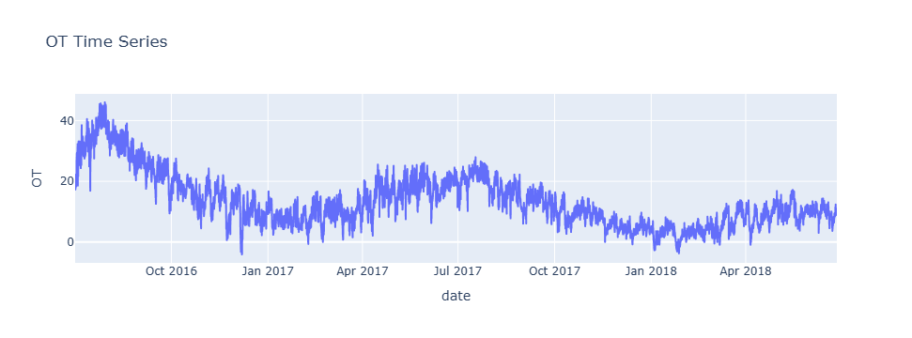
2.予測機の訓練
データの観察1
OTの時系列全体グラフ
OTのトレンド成分のグラフ

Slide 7
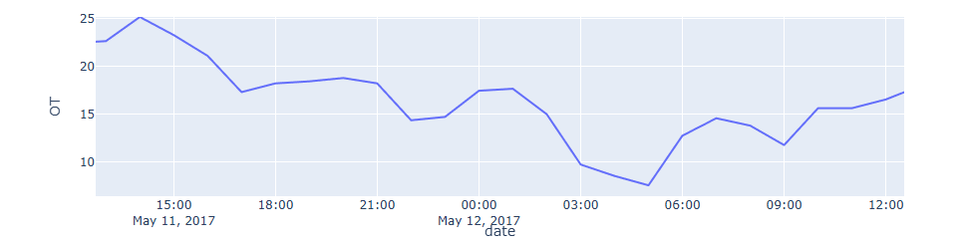
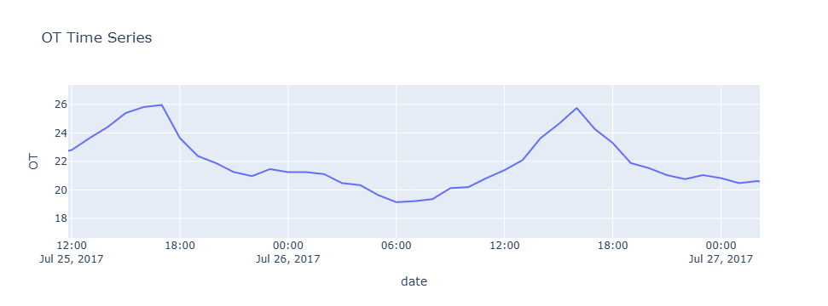
2.予測機の訓練
データの観察2
およそ3、または6時間ごとに変化があるようである
3時間で周期性を持ってそうなことのわかるOT時系列グラフ
6時間で周期性を持ってそうなことのわかるOT時系列グラフ

Slide 8
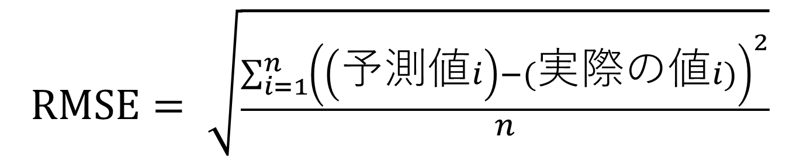
2.予測機の訓練
評価指標にはRMSE(二乗平均平方根誤差)を用いる
$$RMSE= \sqrt{\frac{\sum_{i=1}^{n}{{\left(\left(予測値i\right)−(実際の値i)\right)}^{2}}}{n}}$$

Slide 9
2.予測機の訓練
予測機の構築1: SARIMAXモデル
・・・季節性を持つ時系列の予測に使われる線形モデル。外部変数を入力できる
入力
出力
予測
各変数(HULL,HUFL…)
SARIMAX
予測機

Slide 10
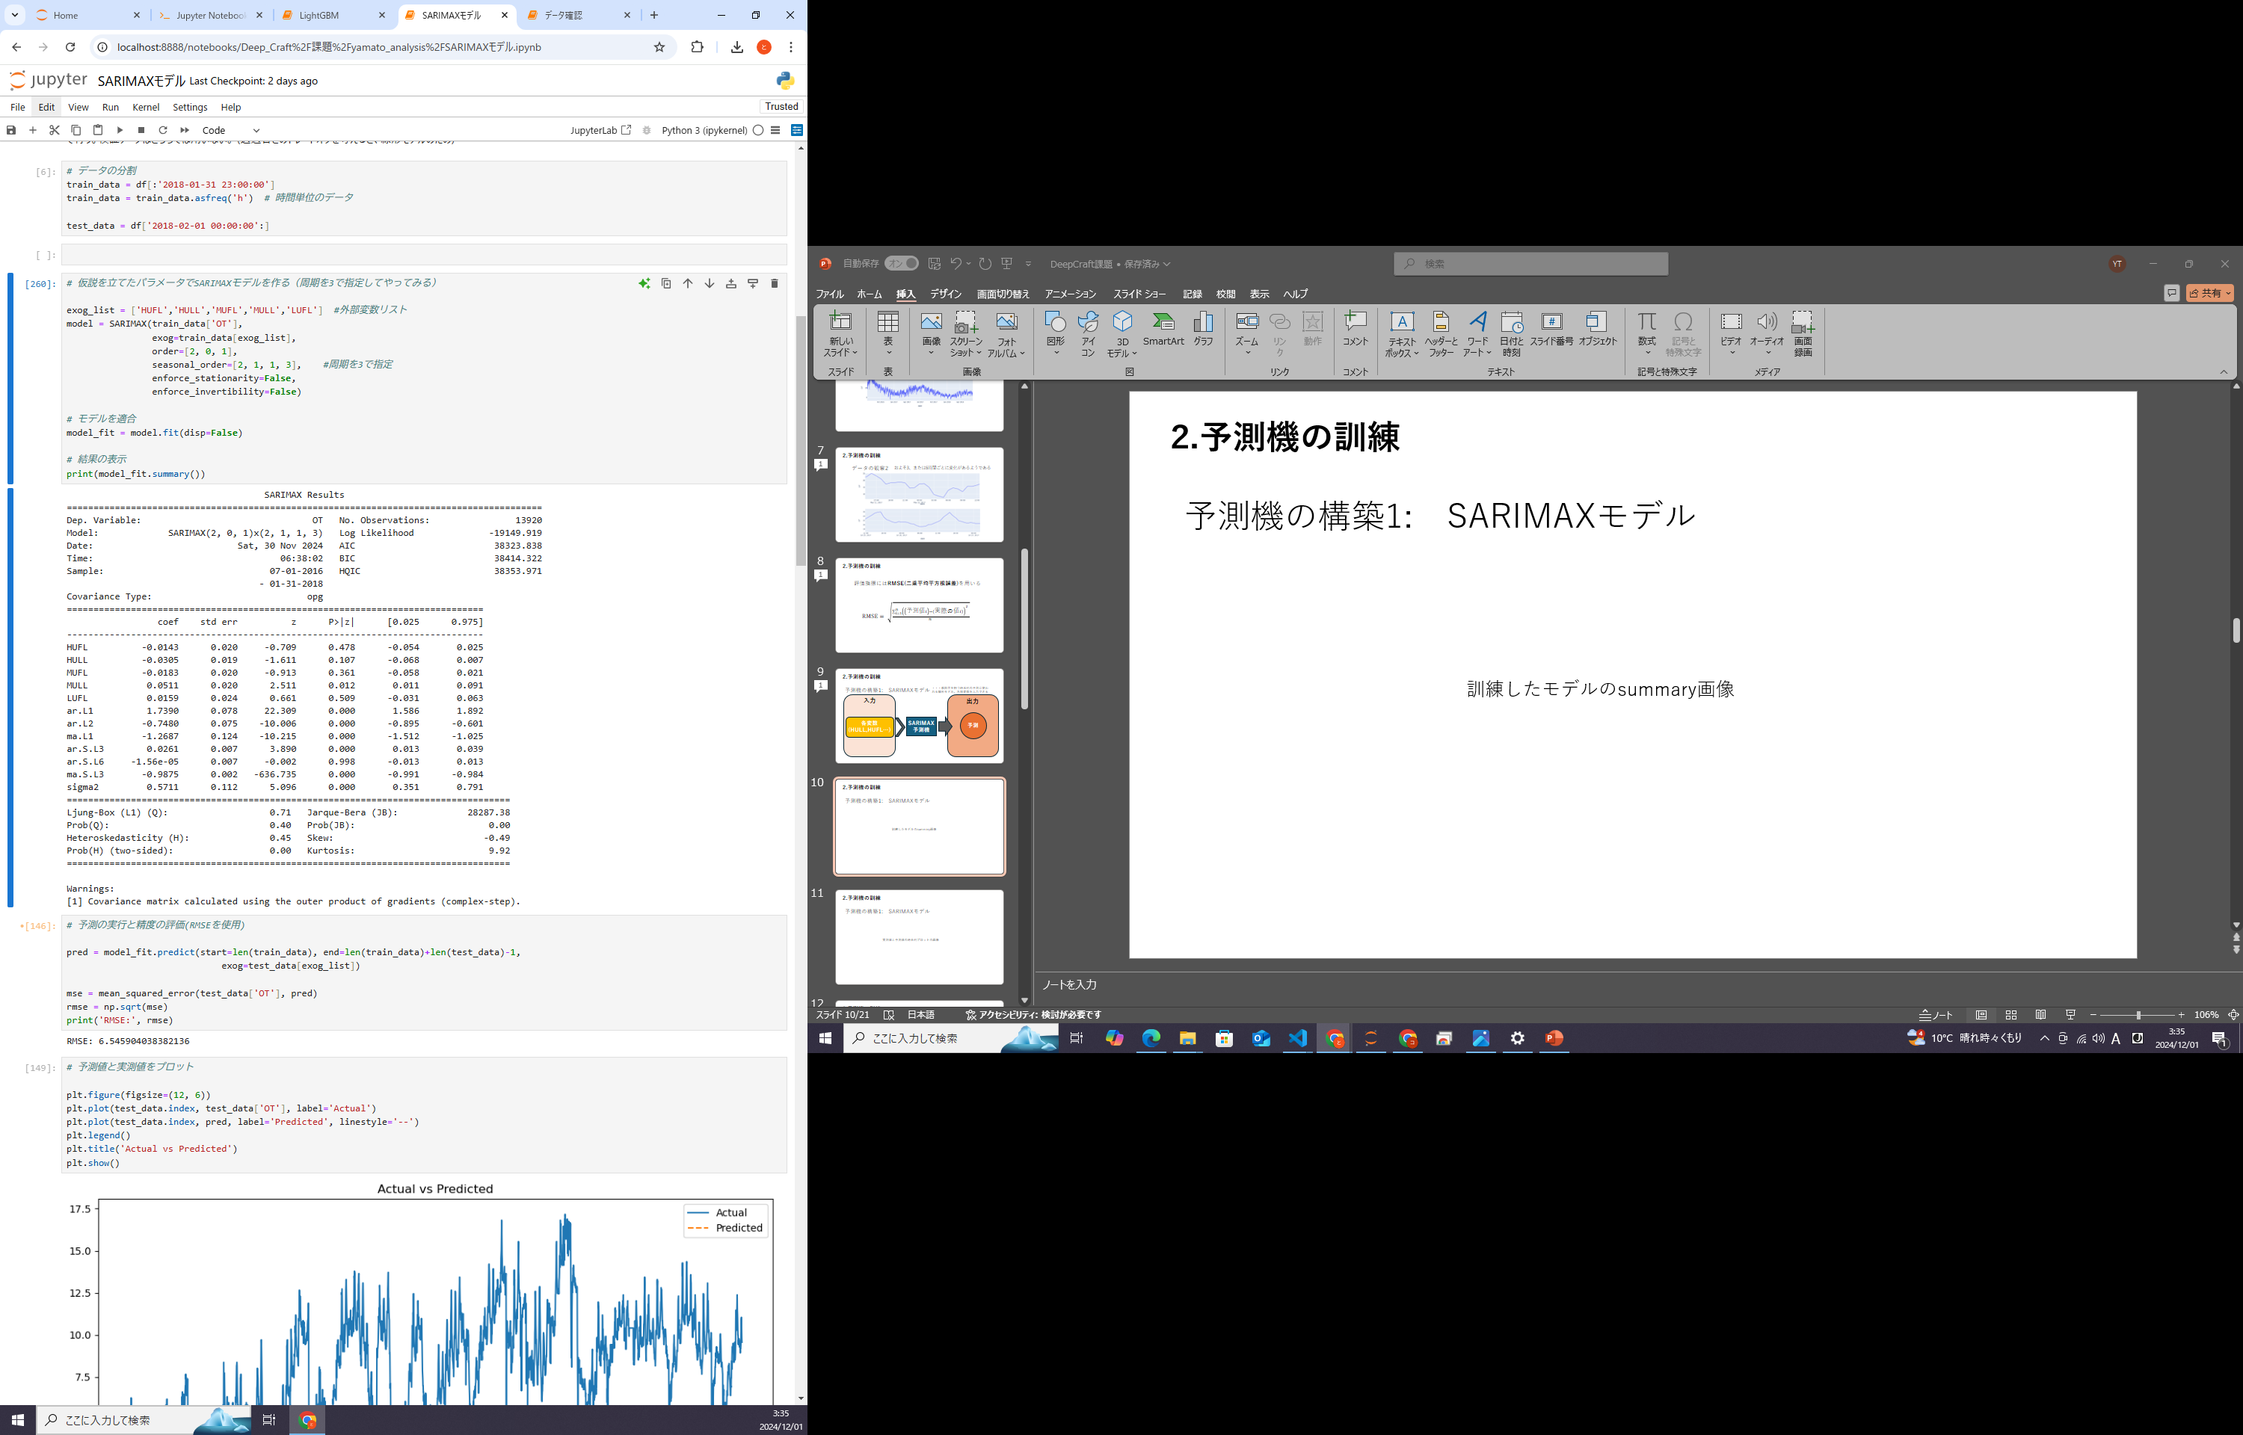
2.予測機の訓練
予測機の構築1: SARIMAXモデル
訓練したモデルのsummary画像

Slide 11
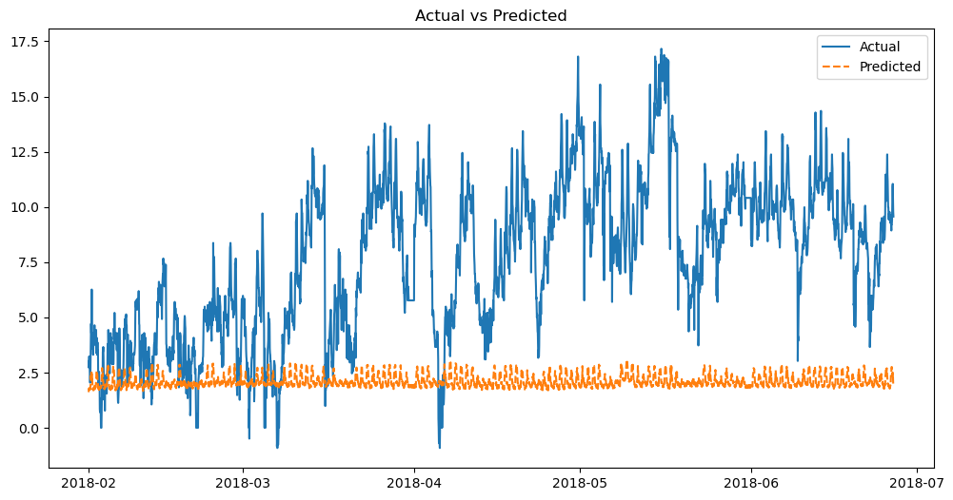
2.予測機の訓練
予測機の構築1: SARIMAXモデル
RMSE: 6.5459
実測値と予測値の時系列プロットの画像

Slide 12
2.予測機の訓練
予測機の構築2: LightGBM
…決定木のアルゴリズムを利用した高精度 な予測を期待できる非線形モデル
入力
出力
予測
各変数(HULL,HUFL…)
LightGBM
予測機

Slide 13
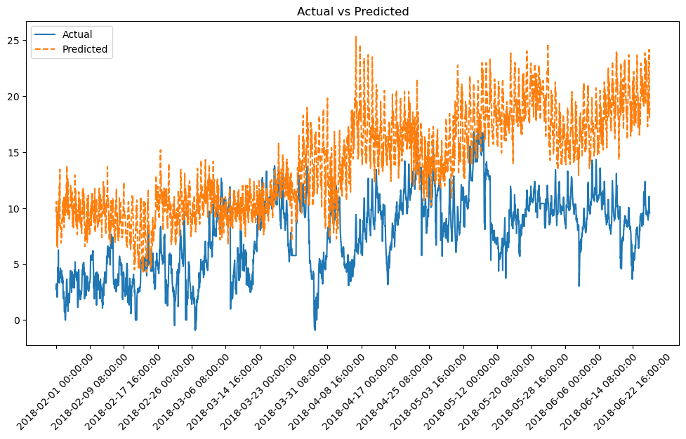
2.予測機の訓練
予測機の構築2: LightGBM
RMSE: 7.3617
最初の変数をとりあえずぶち込んだ時の予測値と実測値の時系列プロットの画像

Slide 14
2.予測機の訓練
予測機の構築2: LightGBM
改善案
・2016年を訓練データから除外
・1~6時点前の観測地を特徴量としての追加
・移動平均特徴量の追加

Slide 15
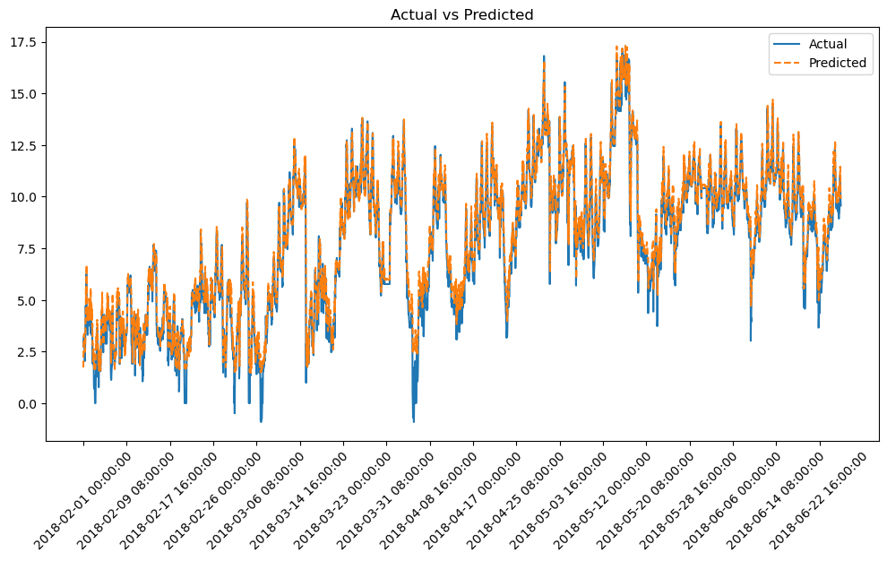
2.予測機の訓練
予測機の構築2: LightGBM
RMSE: 0.7643
ラグ特徴量追加後の予測値と実測値の時系列プロットの画像

Slide 16
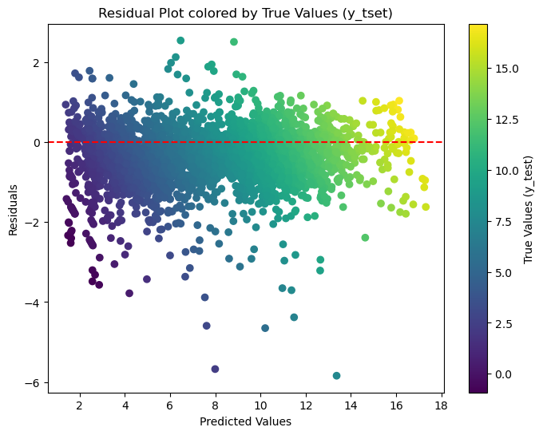
2.予測機の訓練
予測機の構築2: LightGBM
ラグ特徴量追加後の色付き残差プロットの画像

Slide 17
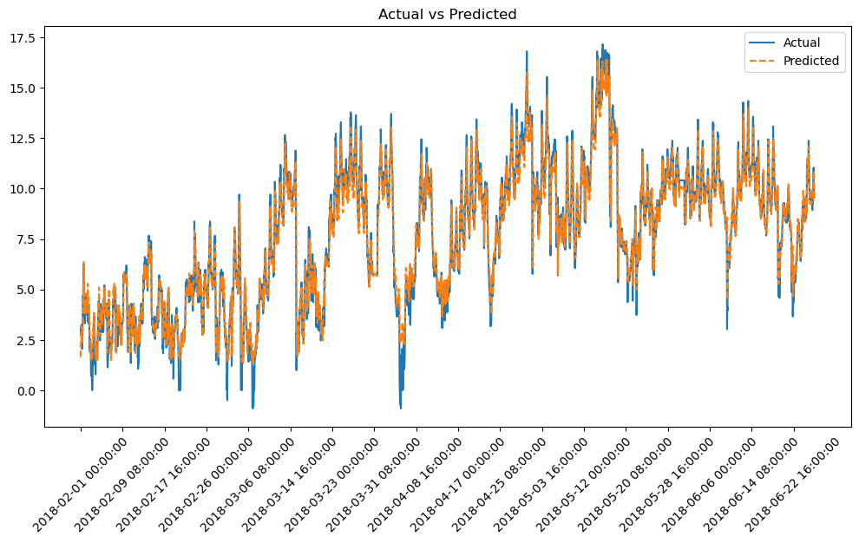
2.予測機の訓練
予測機の構築2: LightGBM
改善案：予測値を掛け算で少し小さくする→0.95×(予測値)
RMSE: 0.6978
スケーリング後の色付き残差プロットの画像

Slide 18
2.予測機の訓練
予測機の構築2: LightGBM
改善案：予測値を掛け算で少し小さくする→0.95×(予測値)
スケーリング後の色付き残差プロットの画像

Slide 19
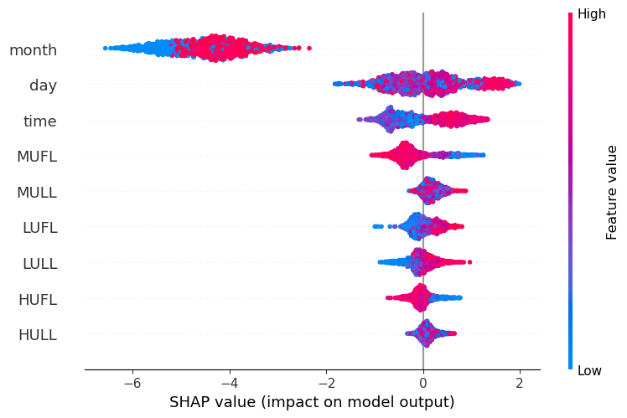
2.予測機の訓練
予測機の構築2: LightGBM

Slide 20
3.分析のまとめ・今後の課題
今回の最終精度：
RMSE= 0.6978
予測機の特徴・課題 ：やや過大評価気味
先端をとらえきれていない
今後の改善案
・増加傾向から減少傾向とその逆傾向をより表せる特徴量の探索
・深層学習モデル(LSTMやinformer等)のようなさらに複雑な
モデルの使用

